Slide 1
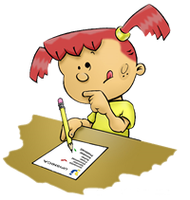
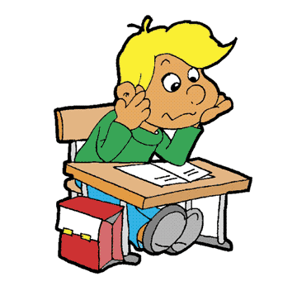
График на самостоятелните работи в III г клас
за II срок
БЕЛ | Математика | Човекът и обществото | Човекът и природата | Англйски език | РП - БЕЛ | РП - Математика | Компютърно моделиране
22.02.2024г. 14.03.2024г. 09.05.2024г. | 28.02.2024г. 27.03.2024. 15.05.2024г. | 20.03.2024г. 17.04.2024г. | 08.03.2024г. 26.04.2024г. | 07.05.2024г. 22.03.2024г. | 12.04.2024г. | 19.04.2024г. | 25.03.2024г.
Класен ръководител: Теодора Петрова

